Slide 1
SOS-ІСТОРИЧНА ПАМ’ЯТКА
Флігель лікарні доктора Браунштейна в Харкові
Виконали: Сирцова Юлія, Сирцова Валерія - студентки групи Ф-01 харківського медичного коледжу №1
Керівник: Миронова Тетяна Борисівна
Робота розміщена на сайті коледжу

Slide 2
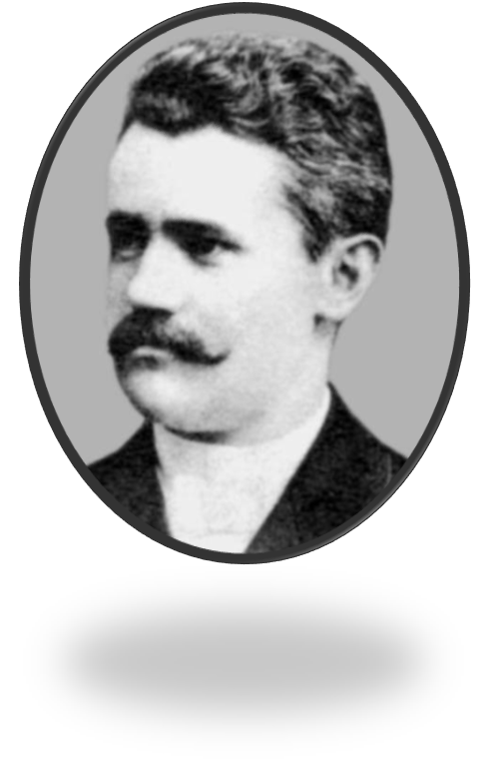
Овсій Браунштейн
Будівля, про яку піде мова, належала доктору Браунштейну. БРАУНШТЕЙН Овсій Петрович (1864, м. Маріамполь, Польща – 1926, Харків) – відомий лікар-окуліст. В його сім’ї було сім братів і дві сестри, всі стали лікарями. А його сини - відомі харківські лікарі Микола та Олександр Браунштейни. З 1893р доктор медицини.
Закінчив Харківський університет в 1887році, відданий учень професора Л. Гіршмана, професор-офтальмолог, читав курси загальної й оперативної офтальмології, офтальмоскопії, в 1924–26рр – зав. кафедрою очних хвороб. У фізіологічній лабораторії професора Данилевського досліджував фізіологію ока. Працював в Німеччині, Австрії. Від 1898 – власник очної клініки у Харкові. Голова харківського медичного товариства. Один з організаторів Жіночого медичного інституту в Харкові (1910). Його наукові праці присвячені вивченню питань травматичних пошкоджень ока, відшарування сітківки, лікування трахоми, захворювань зорового нерва.

Slide 3
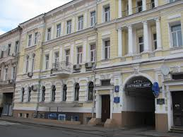
Саме тут, на Римарській, 28 була розташована приватна клініка професора Браунштейна, обладнана за останнім словом науки і медичної техніки. Вона надавала населенню безкоштовну очну допомогу і служила базою для викладання студентам офтальмології . Крім студентів , лікарня привертала до себе провінційних лікарів ( міських , земських ) , які тут спеціально вивчали очні хвороби і знайомилися з методами оперативної офтальмології . Будівля зберігається в гарному стані . Але поруч з нею, якщо пройдемо через кілька дворів,ми побачимо зовсім іншу картину.

Slide 4
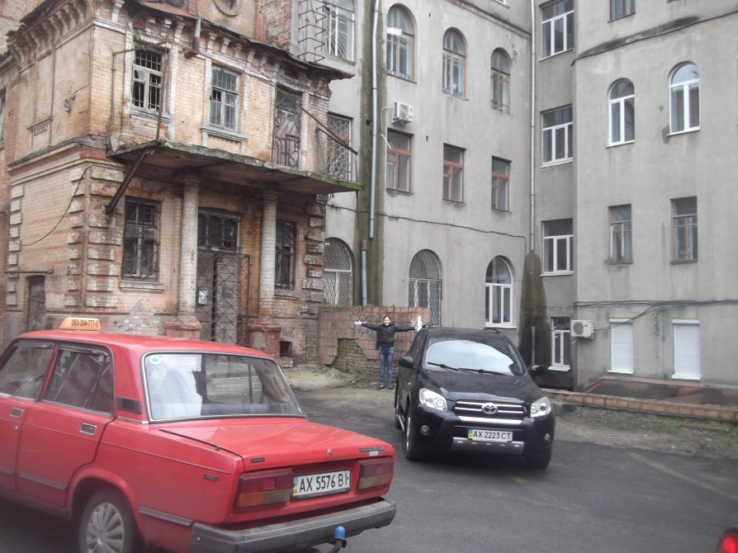
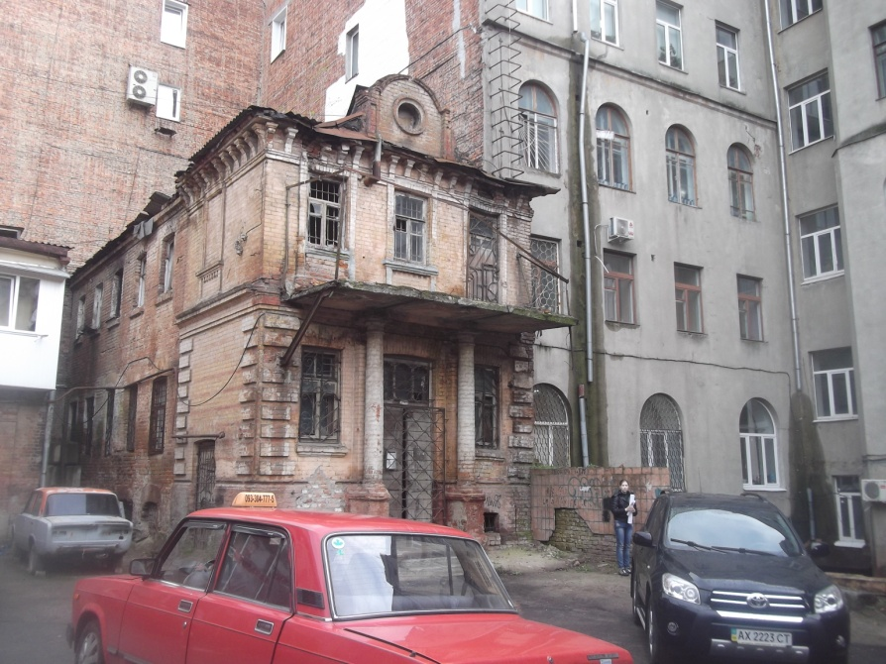
Флігель лікарні Браунштейна
Так виглядає флігель лікарні професора Браунштейна. Витончений флігель був частиною тогочасної лікарні. Побудований за проектом відомого архітектора В.В.Величка в 1899 році, він розташований у дворі відомого Будинку Саламандри на Сумській, 17. Потрапити до нього можна через арку Дома Саламандри. Зараз його оточують житлові будинки, кафе, а місце біля нього тісно зайняте машинами . Там розміщена невелика “парковка” з декількох машин, яка розташована зовсім поряд із будівлею-пам’яткою.

Slide 5
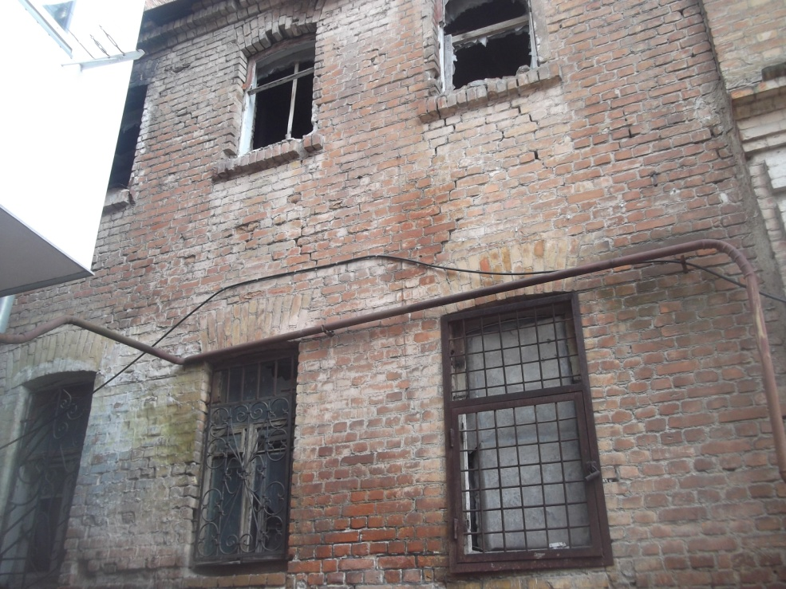
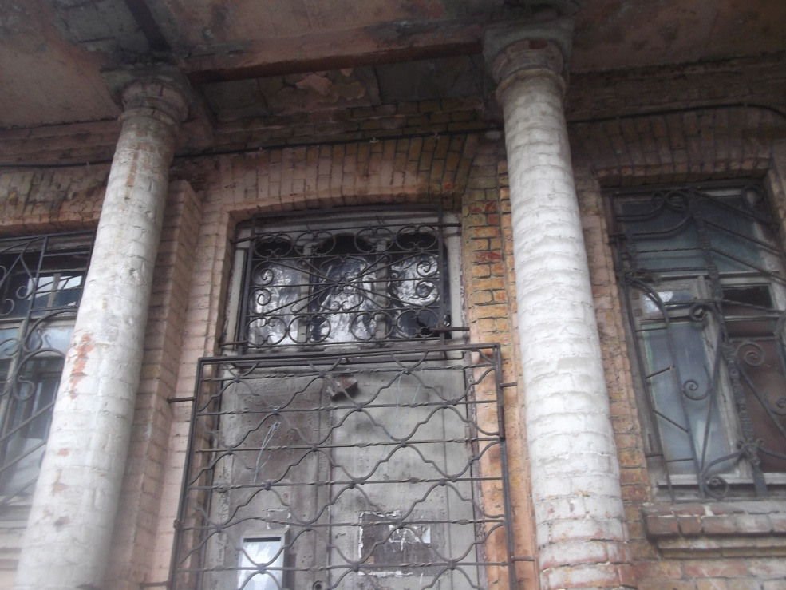
Сучасний стан будівлі
Флігель має два поверхи,однак заглядаючи всередину будівлі через вікно,яке розташоване знизу,можемо зробити висновок,що існував ще цокольний поверх або підвал . Та велика кількість хаотично розкиданих балок і дошок не дає повністю оглянути будівлю.
На дверях і вікнах розташовані ковані ґратки . Проте віконні рами руйнуються,а скла майже немає . Біля дверей знаходяться колони,які починають руйнуватися від часу,однак тримаються,зберігаючи красу і міцність . Мабуть,колись ці колони були опорою балкону:про це свідчать і бетонний майданчик , і залишки залізних огорож. На другому поверсі є двері ,які слугували виходом на нього.

Slide 6
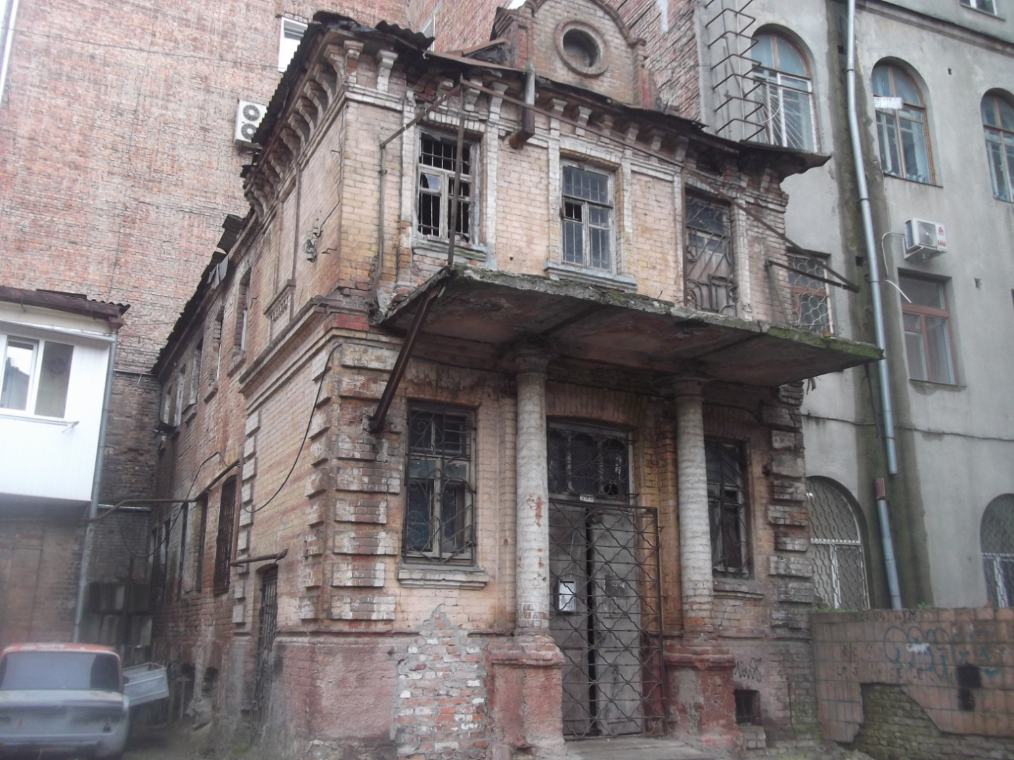
Розглядаючи будівлю з усіх боків , помічаємо руйнування даху . Він протікає , відсутні ринви , що призводить до гниття і загальної руйнації всього будинку. Добре придивившись , помічаємо невеличкий кущик: природа бере своє. Флігель знаходиться в дуже поганому стані. Жаль, що така маленька перлина архітектури старого Харкова на грані зникнення.

Slide 7
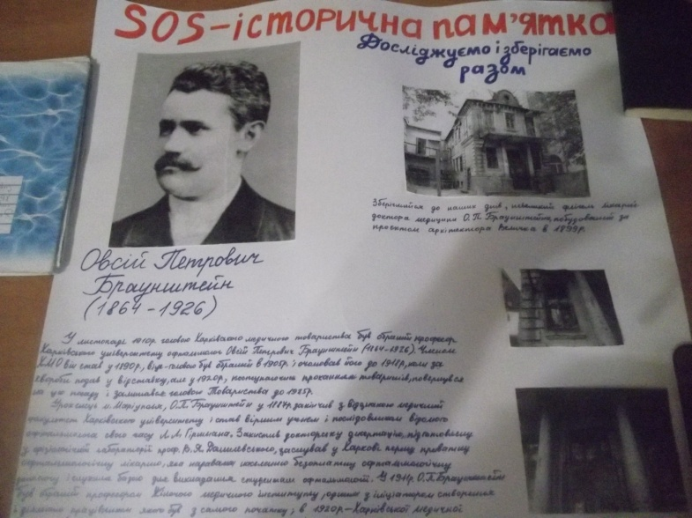
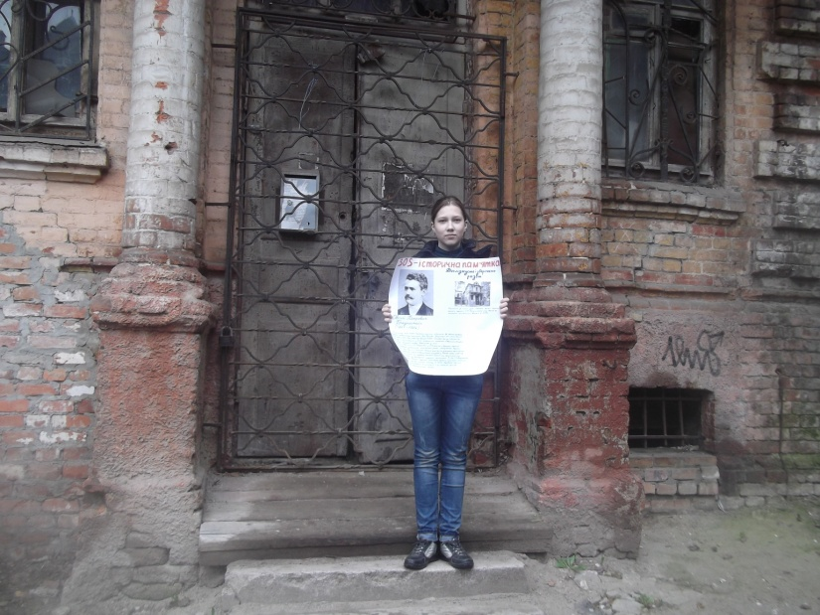
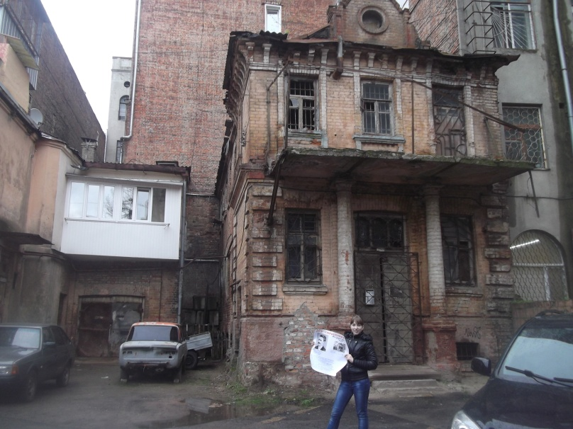
Збереження пам’ятки
Розміщення інформації на сайті коледжу
Презентація роботи під час акції 25.04
Пікет у будівлі флігеля

Slide 8
Дякую за увагу!

